Slide 1
Експертиза якості надання послуг готельного і ресторанного господарства
Спеціальність 241 Готельно-ресторанна справа
галузі знань 24 Сфера обслуговування

Slide 2
Компетенції:
Навики здійснення безпечної діяльності.
Розуміння предметної області і специфіки професійної діяльності.
Здатність працювати з технічною,економічною, технологічною та іншою документацією та здійснювати розрахункові операції суб’єктом готельного та ресторанного бізнесу.

Slide 3
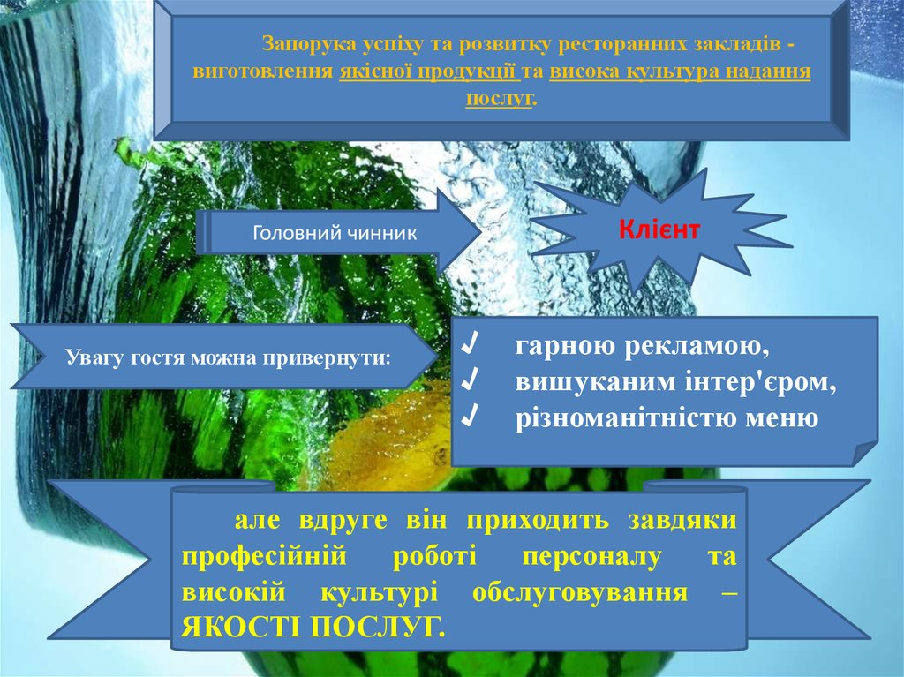

Slide 4
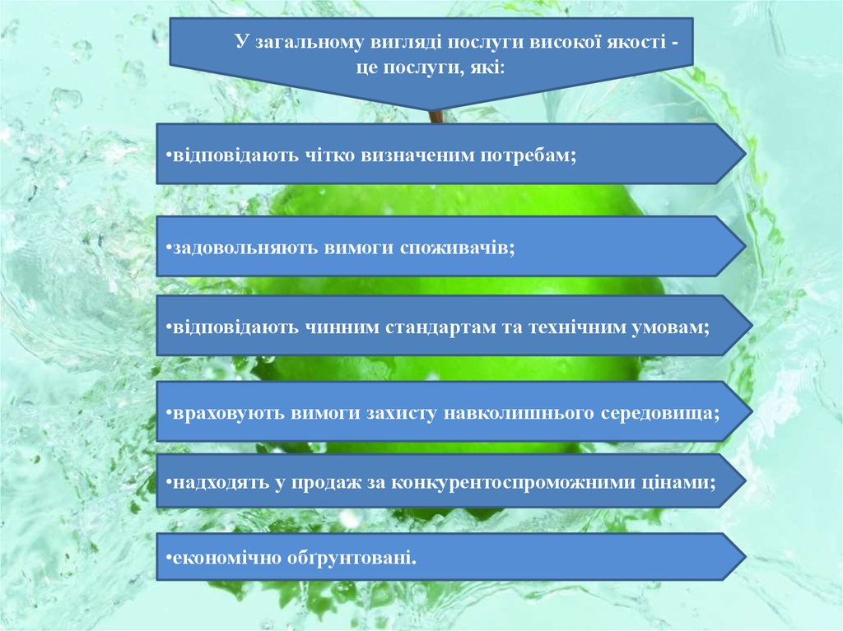

Slide 5
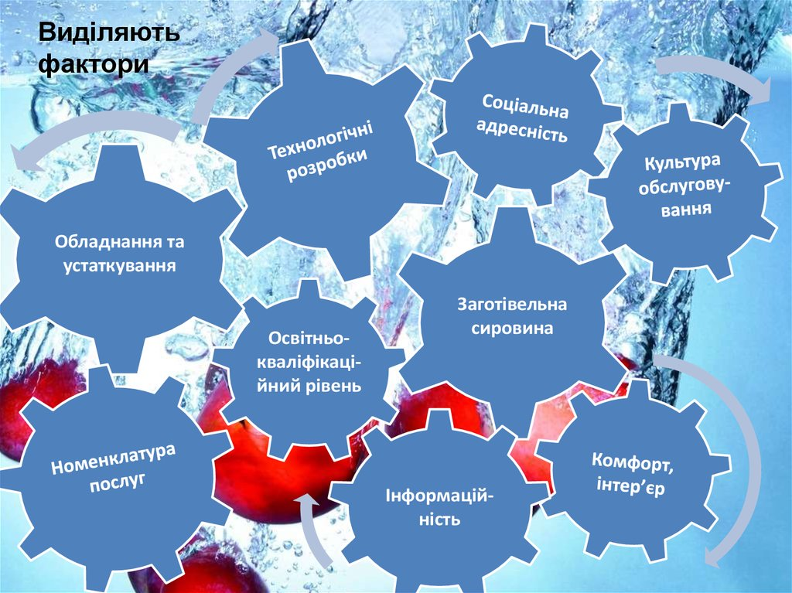

Slide 6
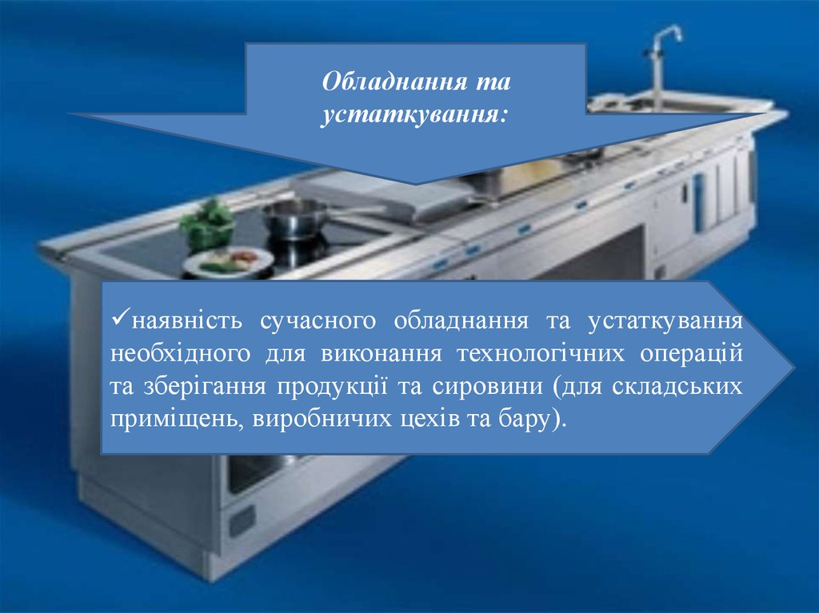

Slide 7


Slide 8
Додаткові джерела інформації:
Архіпов В. В., Іванникова Т. В., Архіпова А. В. Ресторанна справа: асортимент, технологія і управління якістю продукції в сучасному ресторані. – К.: Фірма Інкос; Центр навч. літ., 2007. – 382 с.
Купалова, Г.І. Теорія економічного аналізу: Навч. посібник / Г.І.Купалова – К.: Знання, 2008. – 639 с.
Круль, Г. Я. Основи готельної справи. Навч. посіб / Г. Я. Круль – К.: ЦУЛ, 2011. – 368 с.
Малигіна, В.Д. Основи експертизи продовольчих товарів: навч. посіб. / В. Д. Малигіна. – К.: Кондор, 2009. – 296 с
Мальська, М.П. Готельний бізнес: теорія та практика / Мальська М. П., Пандяк І. Г. – К.: ЦУЛ, 2012. – 472 с
Менеджмент готельно-ресторанного бізнесу / Г.Б. Мунін, Ю.О Карягін, Х. Й Роглєв, С. І. Руденко – К.: Кондор, 2008. – 460 с.
Нечаюк, Л. І. Готельно-ресторанний бізнес: Менеджмент / Л. І.Нечаюк, Н.О. Нечаюк– К.: ЦУЛ, 2003. – 348 с.
Організація готельного господарства / О. М.Головко, Н.С. Кампов, С. С. Махлинець, Г. В. Симочко – К.: Кондор, 2011. – 410 с.
Сахно, Є.Ю. Менеджмент сервісу. Теорія та практика: Навч. посіб / Є.Ю. Сахно, М.С. Дорош – К.: Центр учбової літератури, 2010. – 328 с.
Сильчук Т.А. Експертиза якості надання послуг в готельному і ресторанному господарстві [Електронний ресурс]: конспект лекцій для студ. напряму підготовки 6.140101 «Готельно-ресторанна справа» ден. форми навч./ Т.А. Сильчук – К.: НУХТ, 2014. – 107 с.
Управління сучасним готельним комплексом / Г. Б. Мунін, А. О.Змійов, Г. О Зівнов`єв, Є. В. Самарцев – К.: Ліра, 2005. – 520 с.

